Slide 1
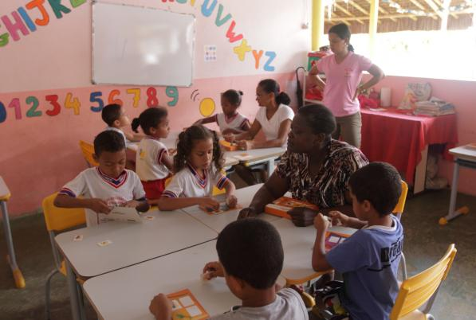
Fases da Transformação
Sonhando uma nova escola
Escola Eva Santos - Uruçuca – Bahia

Slide 2
Sensibilização
Tomada de Decisão
Transformação
Sonho
Seleção de Prioridades
Planejamento

Slide 3
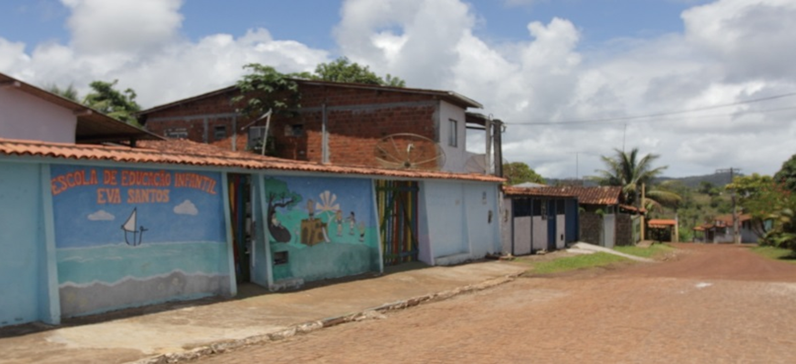
Onde acontece essa história?
A Escola de Educação Infantil Eva Santos fica na vila de Serra Grande, distrito do município de Uruçuca, sul da Bahia.

Slide 4
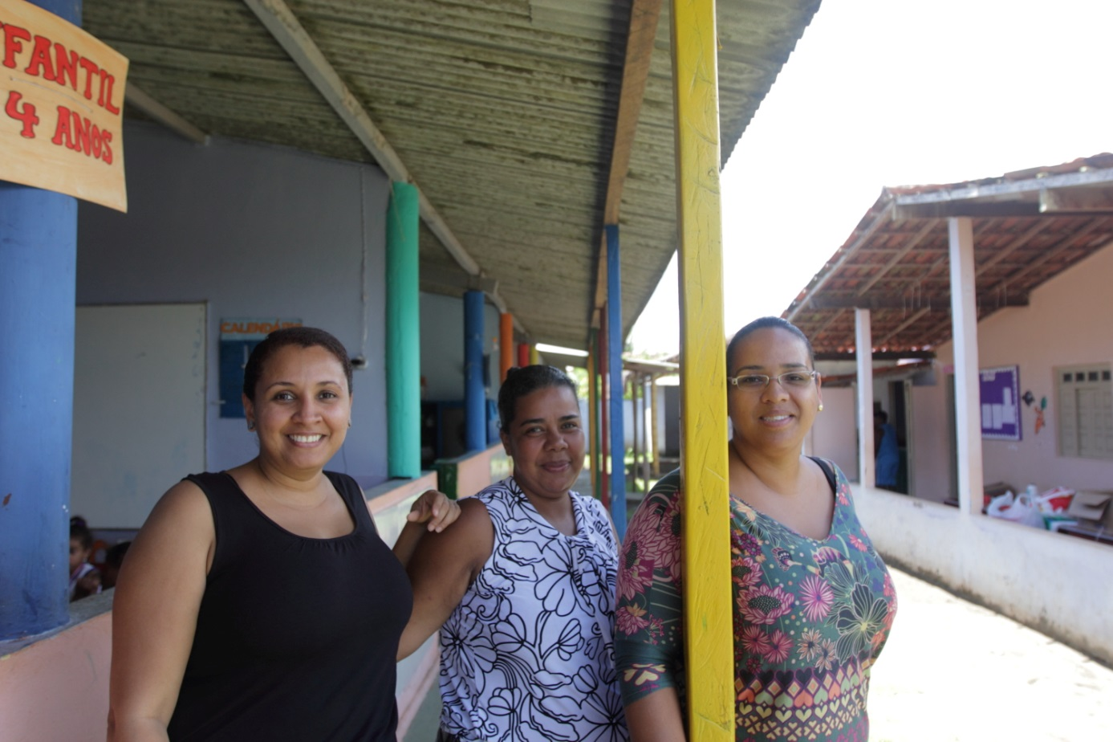
1ª fase: Sensibilização
Em julho de 2014, a equipe pedagógica da escola participou de 16 horas de formação, para conhecer as bases do Projeto Comunidade de Aprendizagem.

Slide 5
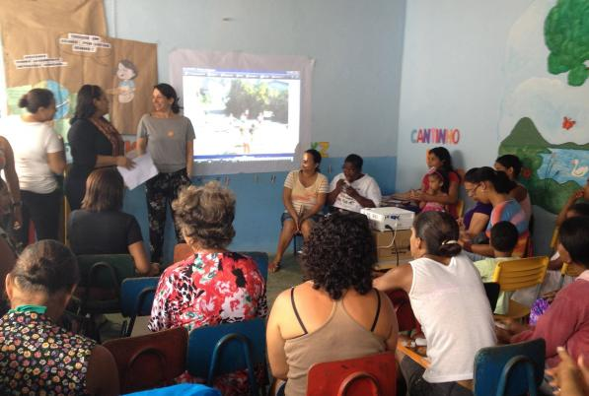
2ª fase: Tomada de decisão
Em 8 de agosto de 2014, a escola Eva Santos tomou a decisão de transformar-se em uma Comunidade de Aprendizagem.

Slide 6
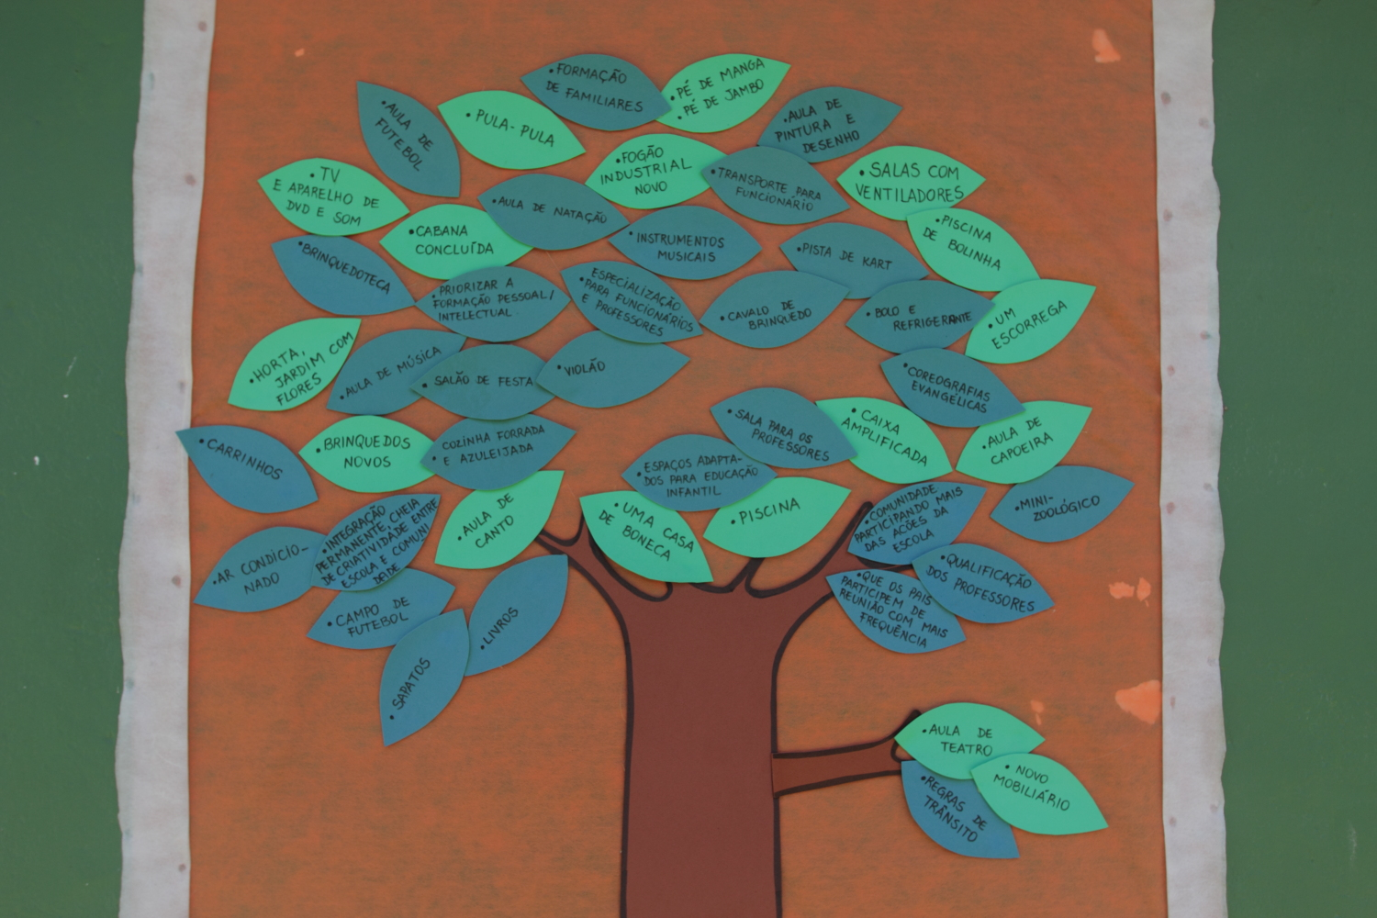
3ª fase: Sonho
No mesmo dia a comunidade ali reunida, familiares, funcionários da escola, professores, gestores e coordenadores compartilharam seus sonhos de melhoria para aquela escola, de modo a favorecer uma melhor aprendizagem para as crianças.

Slide 7
Alguns dos sonhos...
Mais saídas e passeios, com participação dos pais.
Qualificação de professores.
Formação de familiares
Novos brinquedos.
Cabana.
Sapato para todas as crianças.
Um freezer novo.

Slide 8
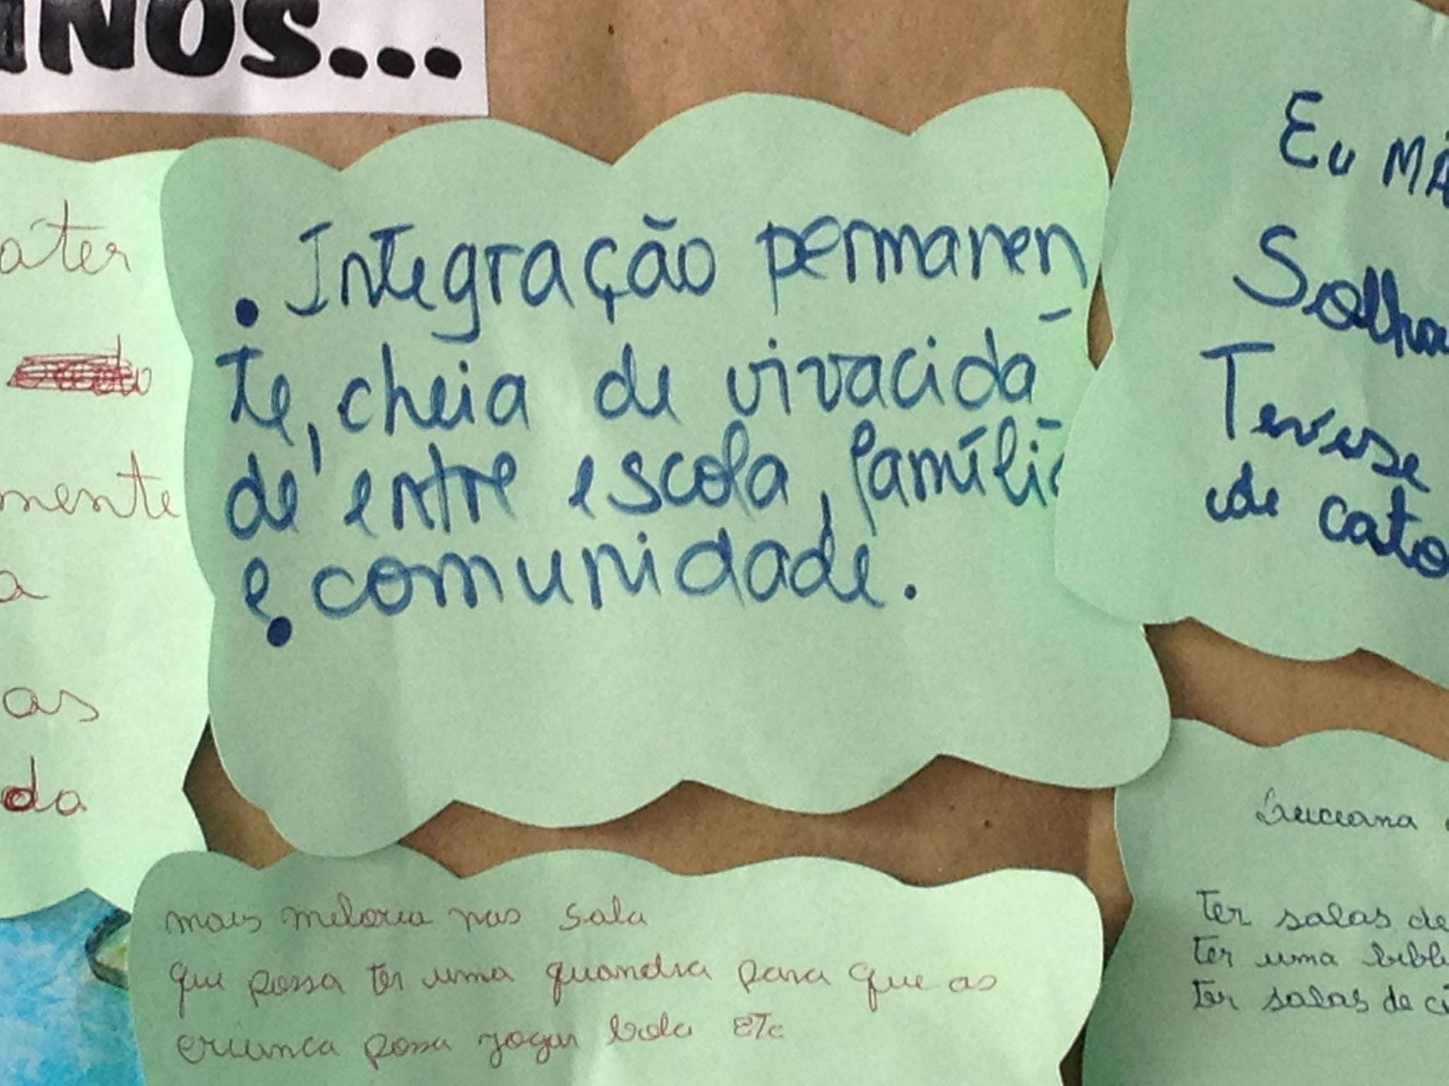
4ª fase: Seleção de prioridades
Uma comissão mista organizou e categorizou os sonhos por temas e analisou quais deles eram prioridade.

Slide 9
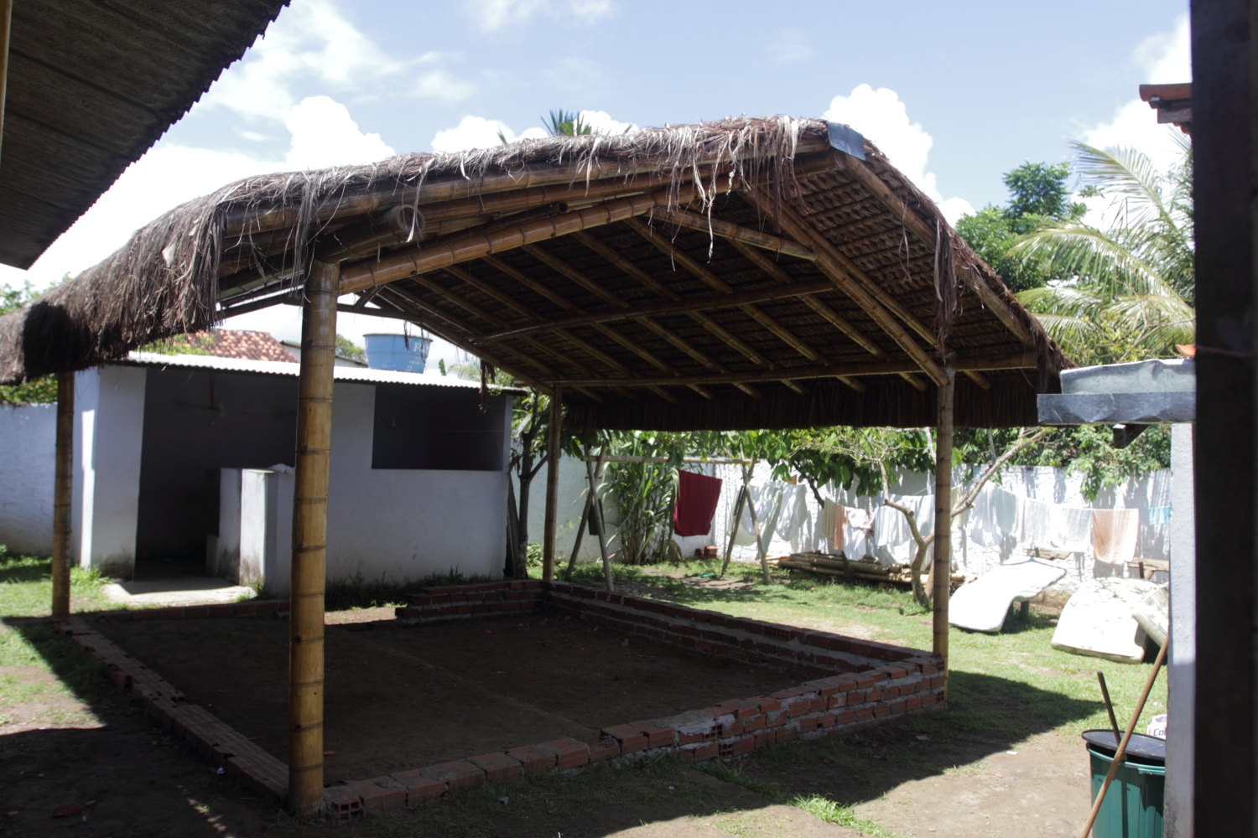
5ª fase: Planejamento
Em assembleia foi apresentado o trabalho dessa primeira comissão, expuseram as prioridades para validação da assembleia e foram formadas mais Comissões Mistas para planejar como realizar os variados sonhos e como implementar algumas Atuações Educativas de Êxito:
Infraestrutura
Pedagógica
Sustentável
Convivência
Formação
Cabana, em fase de conclusão.
Um sonho realizado a curto prazo.

Slide 10
Sonho que se sonha junto
Apesar dos desafios, a gestora avalia que a escola já avançou muito. “A gente está vendo as crianças se envolvendo, os professores, os auxiliares. A relação entre o pessoal da equipe da escola melhorou muito, especialmente do meio do ano pra cá. Aumentou o diálogo, está mais unida. Está valendo a pena”.

Slide 11
www.comunidadedeaprendizagem.com

